Slide 1
Introducing to VLAN

Slide 2
What is VLAN?
VLAN: Virtual Local Area Network(虛擬區域網路)
屬於 Logical Network
Why do we need VLAN?

Slide 3
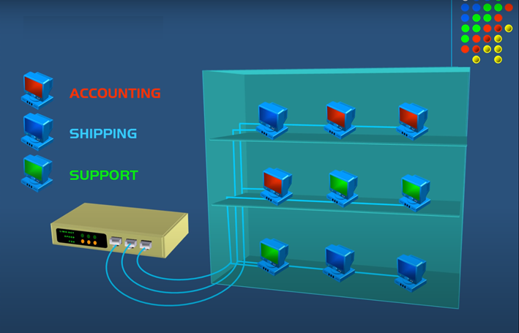
傳統LAN:
不同部門看的到彼此傳送的資料
可能會造成流量浪費
不易管理
安全性
SWITCH

Slide 4
劃分VLAN後

Slide 5
VLAN組態方法
1. Port-based VLAN (Static VLAN)
以port為基礎劃分VLAN的範圍
優點:簡單好設置
缺點:是工作站不可以隨意移動
2.MAC-based VLAN (Dynamic VLAN)
利用電腦的MAC address以及VLAN ID去劃分範圍
優點:可以任意移動交換接口也不會造成影響
必須查詢所有電腦的MAC address
註:MAC Address為Media Access Control Address之縮寫

Slide 6
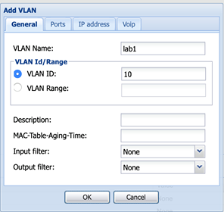
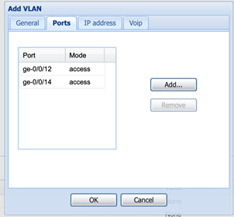
單台Switch的VLAN劃分方式
利用VLAN ID區分
決定Switch上的port屬於哪個VLAN

Slide 7
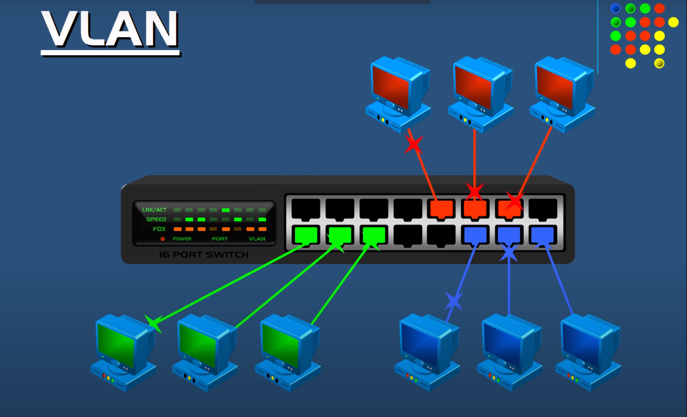
VLAN的優點
節省廣播流量
強化網路
靈活的分組
增加安全性

Slide 8
Switch上的埠(Port)的連結方式
Access Link(訪問連結):
只屬於一個VLAN，且僅向此VLAN轉發frame。多數情況由
user連向switch通常都是Access link方式進行連接
frame:layer2中的資料傳遞單元
2.Trunk Link(匯聚連結):

Slide 9
Trunk Link
VLAN ID:10
VLAN ID:20
Switch A
Switch B

Slide 10
VLAN ID:10
VLAN ID:20
Switch A
Switch B
如果今天有10個VLAN要連呢?

Slide 11
Trunk Link
可以轉發多個不同VLAN的port
在此port上傳輸的資料都被附加了屬於哪個VLAN的特殊信息
如何附加?
IEEE 802.1Q ( IEEE 802.1 的標準規範協議) 註:IEEE 為 Institute of Electrical and Electronics Engineers 的簡寫
ISL(Inter Switch Link) 註:Cisco產品支持的一種與IEEE 802.1Q類似的、用於在匯聚鏈路上附加VLAN信息的協議。
在此不進行討論

Slide 12
Ethernet Version 2(乙太網路):
Cyclic Redundancy Check
循環冗餘校驗
目標
MAC Address
發送源
MAC Address
類型
數據部分
CRC
大小
6
6
2
46-1500
4
Bytes
IEEE 802.1Q:
目標
MAC Address
發送源
MAC Address
TPID
TCI
類型
CRC
數據部分
大小
6
6
2
2
2
46-1500
4
Bytes
0x8100
12bits VLAN tag

Slide 13
Trunk link行為模式:
Switch A
附上VLAN TAG
數據
Trunk link
數據
去除VLAN TAG
Switch B
數據

Slide 14
Access link
大部分用在 switch 電腦
只允許一個VLAN通過
Trunk link
大部分用在 switch switch
允許多個不同的VLAN通過

Slide 15
How to configure VLAN in our Lab
Step 1:
找到Switch的型號，並上網查詢使用手冊
Lab 所使用Switch為這台 Ex 4200 Series 8PoE
Step 2:
1.將Switch後方的console孔連上電腦以serial port連線方式進入
2.進入J-web (將Switch進入Ezstepup模式，port0連接電腦，進入 192.168.1.1)

Slide 16
實作
Switch
實驗室網路
VLAN 1
VLAN 2
1.三台皆成功連上網路
2.互PING成功
3.劃分VLAN後 user連不上網路

Slide 17
Q & A

